Slide 1
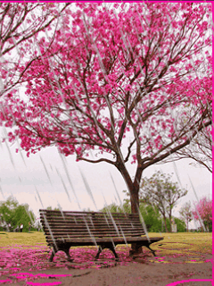
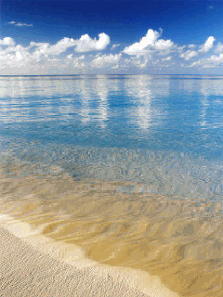
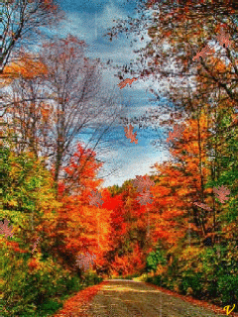
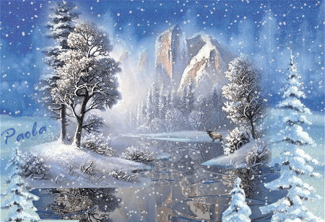
LE QUATTRO STAGIONI
TESINA III
ESTHER SUETS
2018

Slide 2
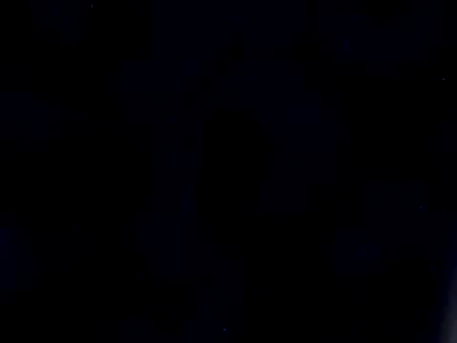
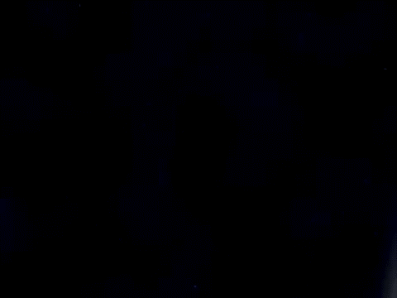
SCIENZE
LE STAGIONI SONO DIVISE DA EQUINOZI E SOLSTIZI
Il moto della terra intorno al sole, si divide in quattro momenti, in particolare da una vista astronomica:
due EQUINOZI e due SOLSTIZI.

Slide 3
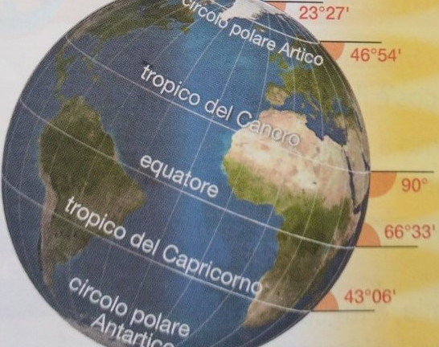
SOLSTIZIO D’ESTATE
IL 21 GIUGNO INIZIA L’ESTATE

Slide 4
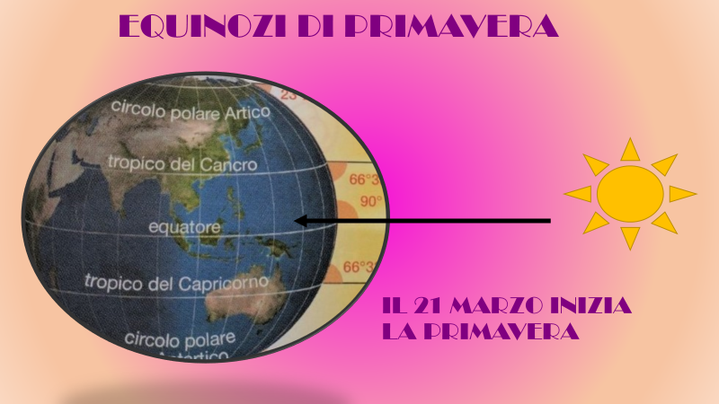
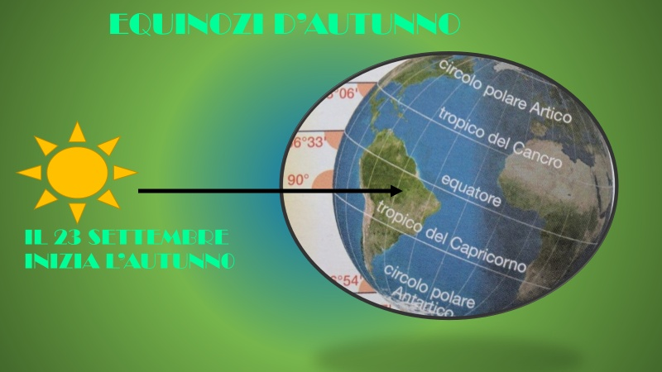

Slide 5
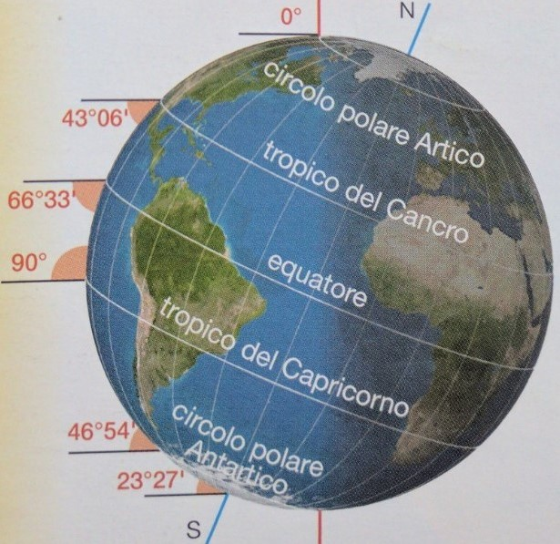
SOLSTIZIO D’INVERNO
IL 22 DICEMBRE INIZIA L’INVERNO

Slide 6
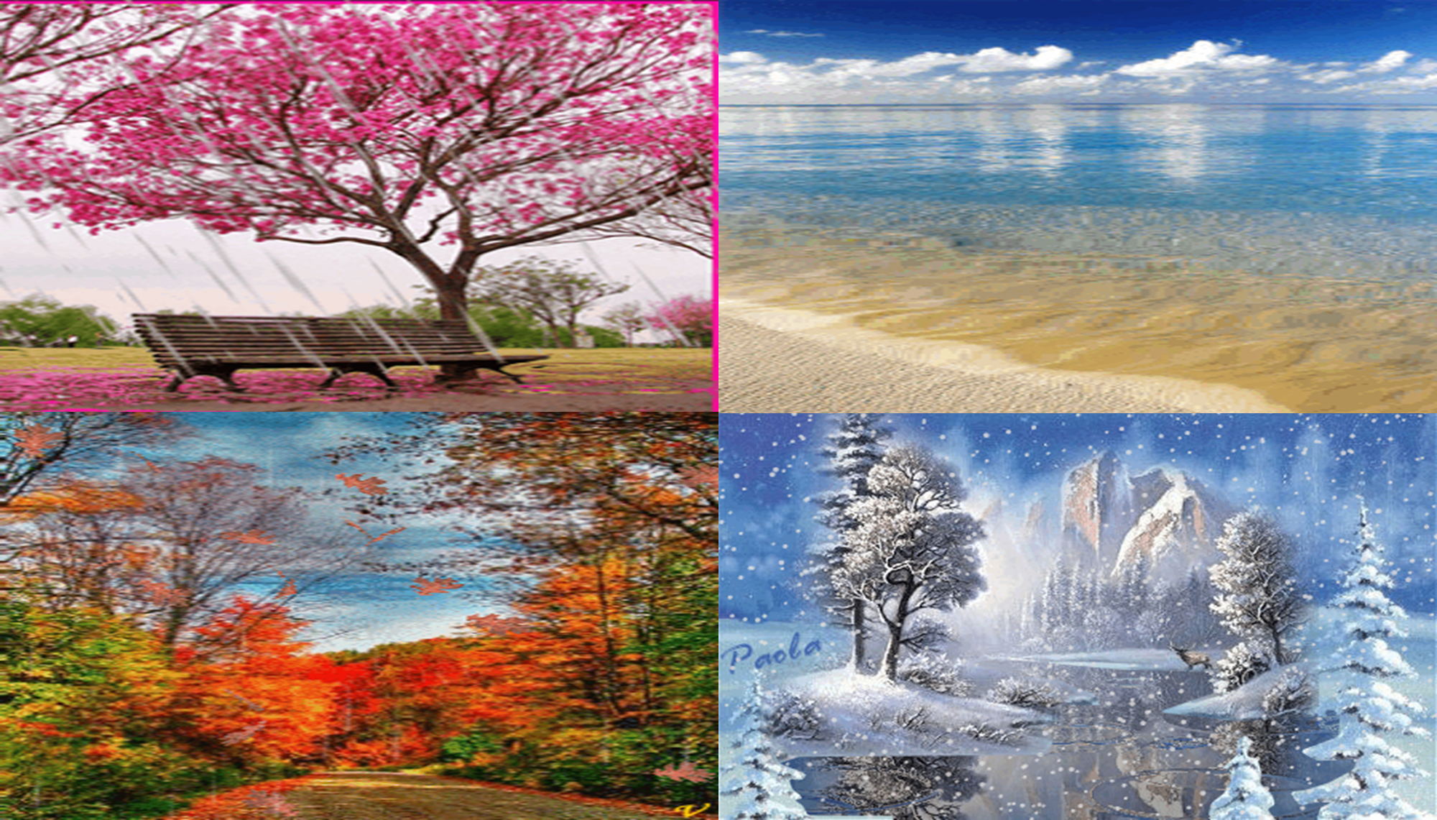
MUSICA
TECNOLOGIA
GINNASTICA
EBRAISMO
INGLESE
LETTERATURA
ARTE
GEOGRAFIA

Slide 7
MUSICA

Slide 8

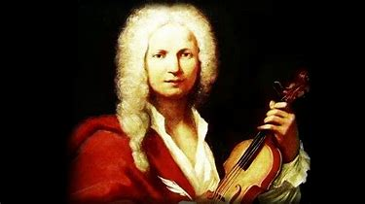

ANTONIO VIVALDI
Il 4 marzo 1678 nasce un nuovo compositore
Maestro di violino
e “maestro di concerti e cori”
Prete Rosso
Muore nel 1741
Perche aveva capelli rossi
vivace
Periodo Barocco
allegra
virtuosa

Slide 9

LE 4 STAGIONI
QUATTRO CONCERTI
Il canto dei uccelli, l’acqua che scorre, un breve temporale e il ritorno del sereno;
L’ESTATE:
Sol minore
ALLEGRO
L’AUTUNNO: Fa maggiore
Un pastorello che dorme sotto l’ombra dell’albero col suo cane.
L’INVERNO:
Fa minore
LARGO
LA PRIMAVERA:
Mi minore
ALLEGRO
L’allegro finale ricorda la melodia del primo tempo.

Slide 10
GINNASTICA

Slide 11
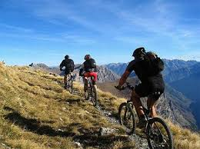
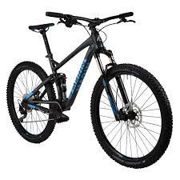
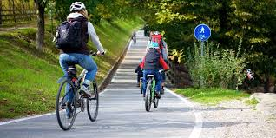
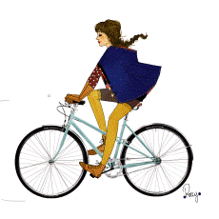
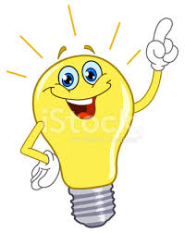
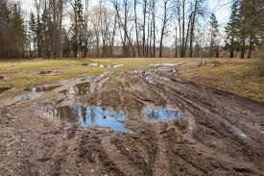
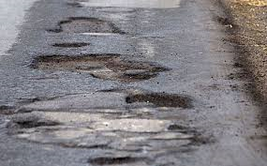
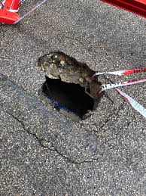
Escursione in bicicletta
È…
La bici ideale per escursioni in
Tieni lo
sguardo in avanti per essere attenti
a…

Slide 12
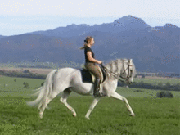
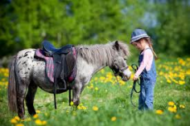
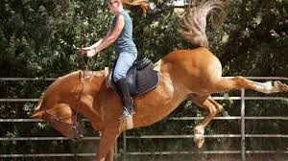
Escursione a cavallo
Fai “amicizia” col cavallo per essere sicuri che non si spaventa e si agita
ATTENZIONE
!

Slide 13
TECNOLOGIA

Slide 14

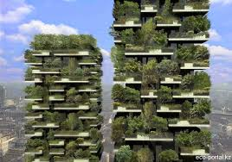
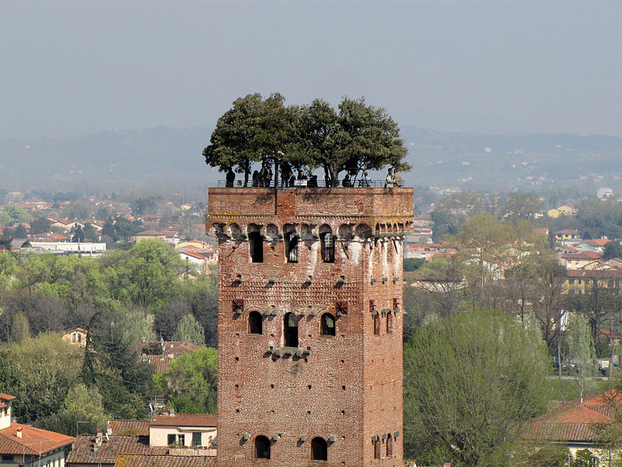
IL BOSCO VERTICALE DI MILANO
5000 arbusti
711 alberi
15000 piante perenni

Slide 15
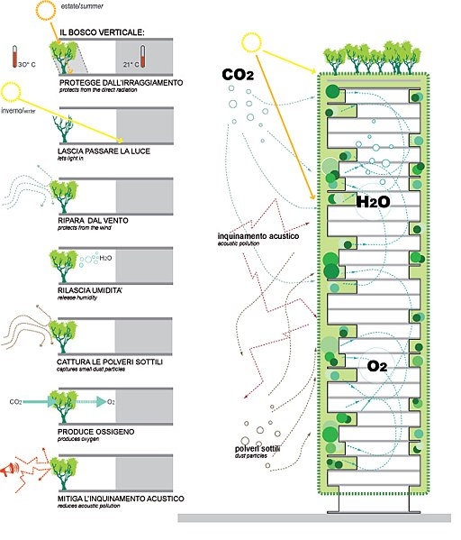
Sottraendo dall’aria CO₂ dall'atmosfera ed emettendo O₂, protegge dall’irraggimento solare attraverso l'ombreggiatura delle foglie e ripara dal vento.
ASPETTO DELLE TORRI NEI VARI MOMENTI DELL’ANNO

Slide 16
EBRAISMO

Slide 17
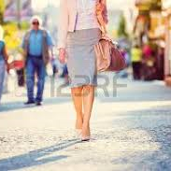

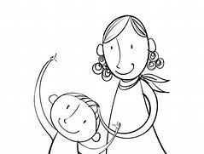
EBRAISMO
RE SHLOMO DICE:
IL PUDORE
FA PARTE DELLA DONNA
ֶֽשקֶר הַחֵן וְהֶֽבֶל הַיֹּֽפִי

Slide 18
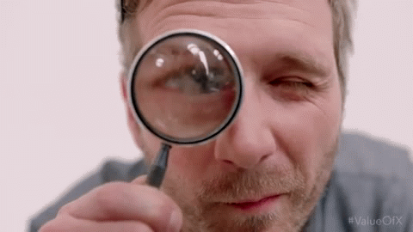
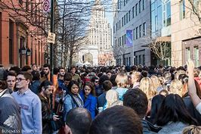

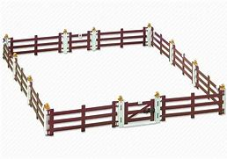
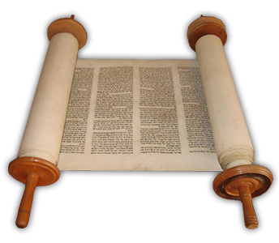
QUANDO HO UN OGETTO PREZIOSO NON LO METTO IN VISTA A TUTTI.

Slide 19
INGLESE

Slide 20
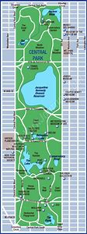
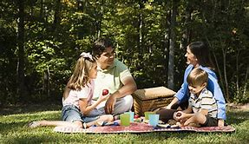
CENTRAL PARK
Central Park is the most famous park in New York.
Office workers have lunch there with their families.

Slide 21
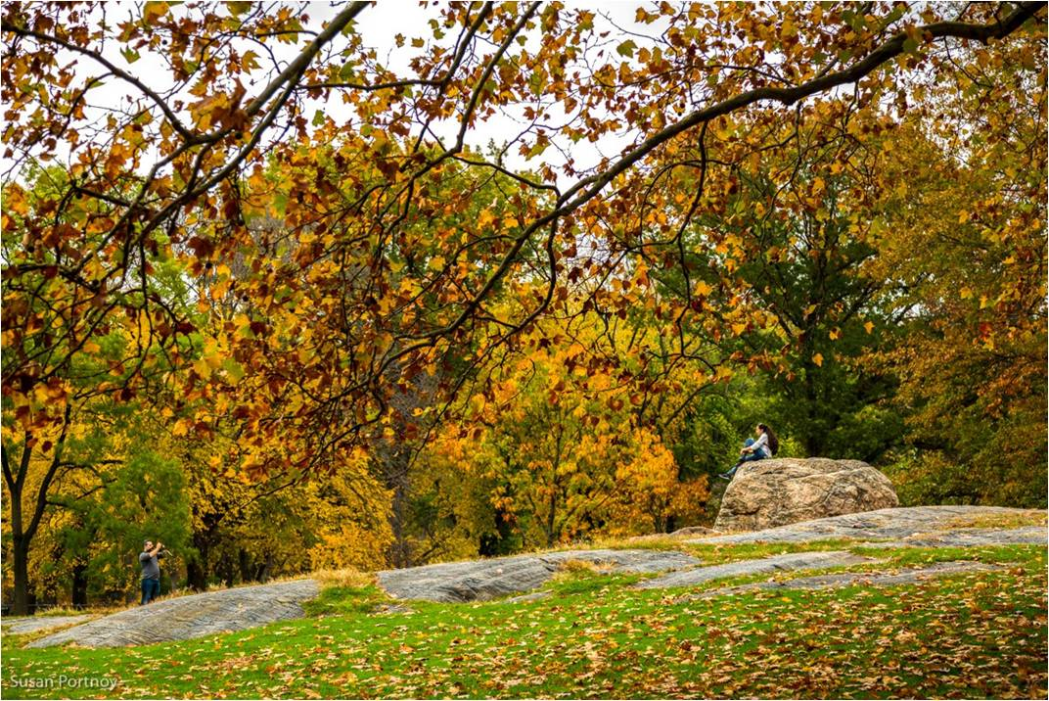
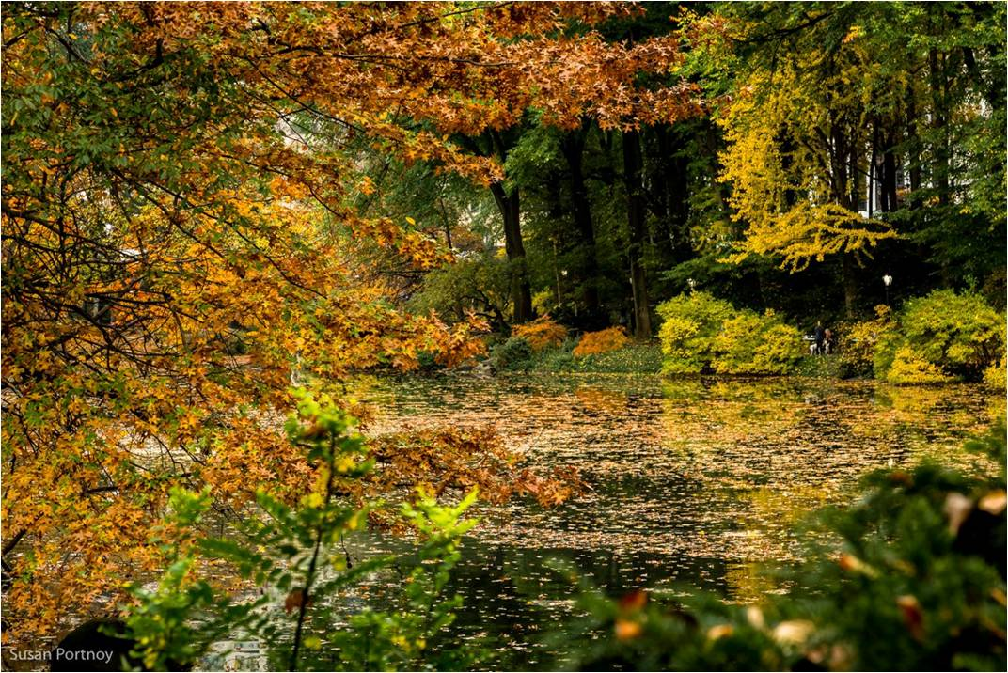

Slide 22
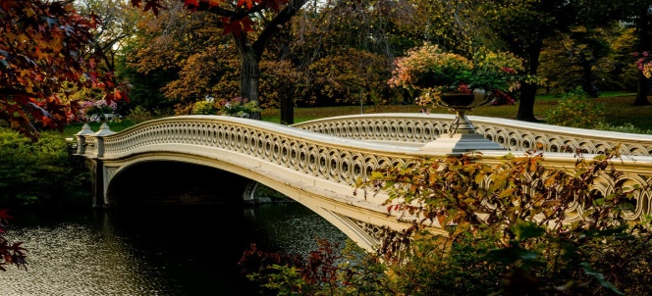
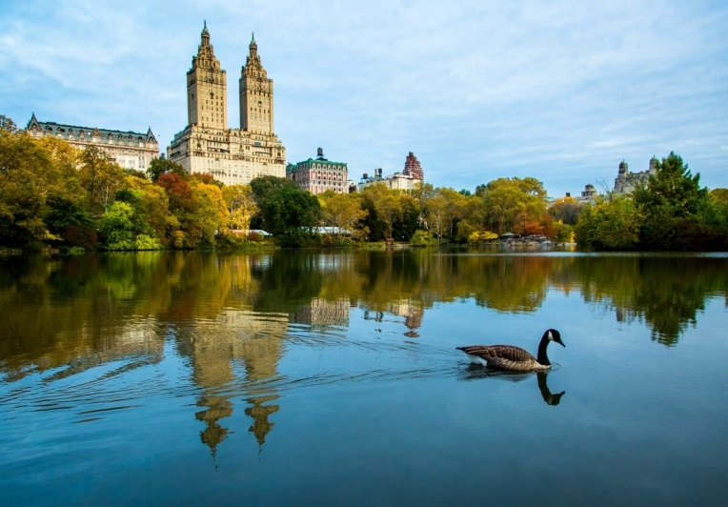
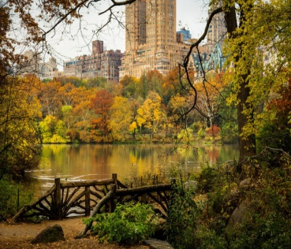

Slide 23
ARTE

Slide 24

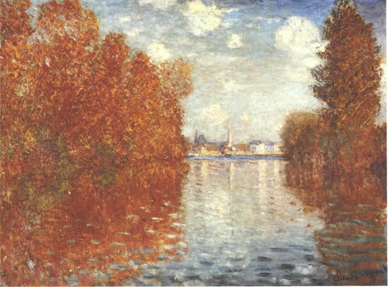
IMPRESSIONI D’AUTUNNO ALL’ARGENTEUIL
QUESTO QUADRO E’ STATO DIPINTO DA CLAUDE MONET.
Il dipinto ha come sfondo una città, spostando il punto di osservazione all'arrivo della stagione autunnale vediamo i colori degli alberi, nel riflesso dell'acqua sul fiume.

Slide 25
LETTERATURA

Slide 26
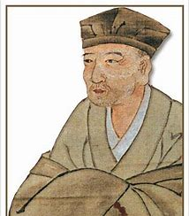
HAIKU
GLI HAIKU NASCONO IN GIAPPONE
DOPO ESSERE DIFUSI IN GIAPPONE GLI HAIKU SI SVILUPPANO DA NUMEROSI POETI
LO SCRITTORE E’ MASAOKA SHIKI
NE RICORDIAMO: MATSUO BASHO’, KOBAYASHI ISSA, YOSA BUSON
SUCCESSIVAMENTE DESCRIVE LA NATURA, ANCHE LE QUATTRO STAGIONI…

Slide 27
HAIKU SUL INVERNO
LIDIA BORGHI:
Fiato gelido
vento che paralizza
sogno l’estate
IO :
per qualche mese
espirando anche i più piccoli
sembrano bianchi fumatori

Slide 28
GEOGRAFIA

Slide 29
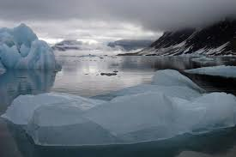
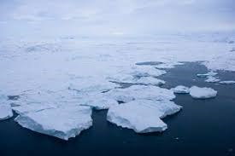
METAMORFOSI
POLO NORD
POLO SUD
In estate al polo nord la metà del ghiaccio si scioglie e ritorna alle sue dimensioni durante l’inverno.
Al polo sud i ghiacciai mantengono la stessa forma per tutto l’anno.

Slide 30
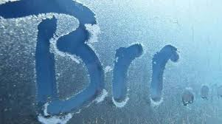
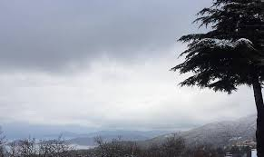
FREDDO E GELO
POLO NORD
POLO sud
La temperatura media nell’arco dell’anno è -34°.
La temperatura media nell’arco dell’anno è -49°.

Slide 31
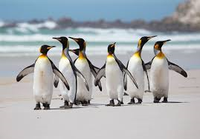
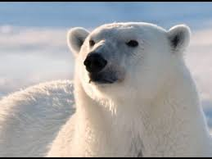
ORSI POLARI E PINGUINI
POLO NORD
POLO sud
Al polo nord gli orsi girano liberamente; dove girano i predatori più grandi.
I pinguini vivono solo al polo sud, perché non hanno predatori naturali.

Slide 32
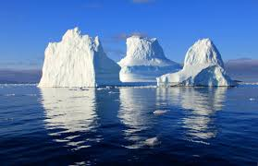
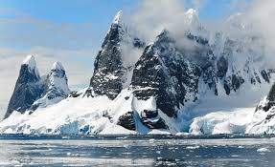
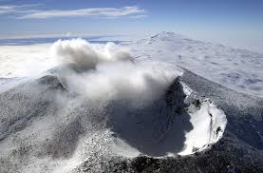
CONTINENTE
VS
OCEANO
POLO NORD
POLO suD
E’ un oceano ghiacciato.
E’ un vero e proprio continente, con pezzi di rocce e terra.

Slide 33
FINE

